Slide 1
Економіка України в міжнародному поділі праці

Slide 2
Ви дізнаєтесь про:
проблеми та перспективи розвитку економіки України;
чинники конкурентних переваг на ринках сільськогосподарської продукції, рудної сировини і металів;
сучасні тенденції розвитку енергетики.

Slide 3
Пригадайте:
Які показники визначають суспільно-економічний розвиток держави?
Що таке ВВП та ВНП?
Які існують форми суспільної організації виробництва та просторової організації національної економіки?
Чим спричинена зональна спеціалізація сільського господарства?

Slide 4
Показники суспільно-економічного розвитку держави
! Вивчіть поняття
Національна економіка — це історично сформована сукупність підприємств та установ, які працюють на території певної держави з метою задоволення потреб людей і підвищення їхнього рівня життя
Номінальний або абсолютний ВВП виражається в поточних (фактичних) цінах цього року.
Реальний ВВП (із поправкою на інфляцію) виражається в цінах попереднього (або будь-якого іншого базисного) року.

Slide 5
Особливості секторальної і територіальної структури економіки України.
? Пригадайте
Національна економіка країни характеризується секторальною
і територіальною (просторовою) структурою.
Секторальна структура передбачає поділ економіки (господарства) на первинний, вторинний та третинний сектори.
Територіальною (просторовою) структурою економіки називають сукупність певним чином взаєморозташованих і взаємопов’язаних територіальних елементів господарства.

Slide 6
Секторальна модель економіки України

Slide 7
Секторальна структура національної економіки України
! Шукайте в інтернеті
За допомогою офіційного сайту Головного управління статистики у Хмельницькій області з’ясуйте, який сектор економіки є визначальним(за вартістю) http://www.km.ukrstat.gov.ua/ukr/index.htm

Slide 8
Сучасні форми просторової організації виробництва товарів і послуг в Україні.
Технопарки в Україні:
«Інститут електрозварювання ім. Є. О. Патона»
«Київська політехніка»
«Інститут монокристалів»
Кластери:
Вінницький переробно-харчовий кластер,
Харківський енергетичний кластер,
Херсонський транспортно-логістичний кластер «Південні ворота України».
У Київській області: національні інноваційні кластери «Енергетика сталого розвитку», «Технології інноваційного суспільства», «Інноваційна культура суспільства», «Нові продукти харчування».

Slide 9
? поміркуйте
Які переваги мають сучасні форми просторової організації виробництва товарів і послуг в Україні?
Працюємо самостійно
Знайдіть приклади ВЕЗ, які працюють в Україні.
Поясніть їхні переваги й недоліки.

Slide 10
Конкурентні переваги України на світових ринках
ВИДИ РЕСУРСІВ, НАЯВНІСТЬ ЯКИХ СПРИЯЄ ІСНУВАННЮ КОНКУРЕНТНИХ ПЕРЕВАГ У ВИРОБНИЦТВІ ОКРЕМИХ ВИДІВ ТОВАРІВ І ПОСЛУГ КРАЇНИ НА СВІТОВИХ РИНКАХ
Мінеральні
Водні
Біологічні
Земельні
Кліматичні
Рекреаційні
Трудові
Фінансові
Виробничі

Slide 11
Конкурентні переваги України на світовому ринку сільськогосподарської продукції та продуктів її переробки.
Низка внутрішніх та зовнішніх чинників обумовлюють конкурентні переваги України у виробництві сільськогосподарської продукції. Здебільшого це стосується природних ресурсів (передусім земельних, меншою мірою — кліматичних і водних).

Slide 12
Структура посівних площ
Завдання
Проаналізуйте діаграму структури посівних площ в Україні.
Поміркуйте, які із зазначених культур можуть забезпечити нашій державі конкурентні переваги на світовому ринку сільськогосподарської продукції
Робота з картою
Знайдіть на карті атласу і позначте на контурній карті розміщення провідних компаній-експортерів зернових культур в Україні

Slide 13
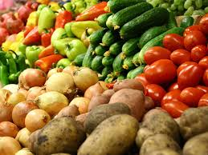
Це цікаво!
Рекорди України
Рекорди світу
Найбільшу кількість сільськогосподарської продукції виробляють у Вінницькій, Полтавській , Дніпропетровській, Харківській, Київській областях
Середня забезпеченість одного жителя України сільськогосподарськими угіддями більш як у двічі перевищує середньосвітовий показник і становить 0,9 га на одну особу.
У 2016 р. Україна була найбільшим у світі виробником насіння соняшнику.
Україна - один зі світових лідерів з виробництва волоських горіхів

Slide 14
Конкурентні переваги України на світових ринках рудної сировини та металів.
Головною залізорудною базою є Криворізький басейн. На його території розташовані найбільші гірничозбагачувальні комбінати: Інгулецький, Південний, Північний, «Криворіжсталь». Полтавський гірничозбагачувальний комбінат використовує руди Кременчуцького басейну.
На території України зосереджені великі поклади марганцевої руди. Один із найбільших басейнів у світі — Нікопольський (Нікопольське та Інгулецьке родовища в Дніпропетровській області та Великотокмацьке у Запорізькій.

Slide 15
Чорна металургія
Найбільшими світовими виробниками сталі є гірничо-металургійний комбінат «Aрселор Міттал Кривий Ріг» (Дніпропетровська обл.),
Маріупольський металургійний комбінат ім. Ілліча (Донецька обл.), Металургійний комбінат «Азовсталь» (Маріуполь, Донецька обл.), Запорізький металургійний комбінат «Запоріжсталь».
Металургійний комбінат «Азовсталь»

Slide 16
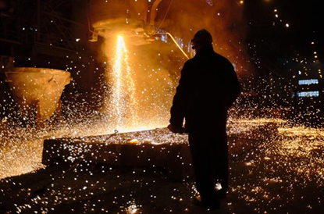
кольорова металургія
Із кольорових металів Україна має великі запаси титанових руд. Основну титанову сировину (мінерали ільменіт і рутил) видобувають на Іршанському гірничозбагачувальному комбінаті (Житомирська обл.). Запорізький титано-магнієвий комбінат є єдиним виробником титанової губки в Європі. Завдяки модернізації на заводі було налагоджене виробництво продукції з більш високою доданою вартістю — титанових сплавів, слябів (металеві заготовки) і легованих сплавів.
Задача Обчисліть ресурсозабезпеченість України титановими рудами, якщо їхні розвідані запаси становлять 5900 тис. т. , а розміри щорічного використання 350 тис. т.

Slide 17
Сучасні тенденції та регіональні відмінності розвитку енергетики в Україні.
Для України є актуальною проблема забезпечення паливно-енергетичною сировиною. Зараз значна частина Донбасу залишається непідконтрольною територією (основна частка загальних запасів вугілля припадає на Донецький вугільний басейн).
Родовища нафти й природного газу зосереджені у трьох нафтогазоносних регіонах: Східному (Дніпровсько-Донецькому), Західному (Карпатському), Південному (Причорноморсько-Кримському). Східний нафтогазоносний регіон є найбільшим за запасами та сучасним видобутком.
Карта паливних ресурсів України

Slide 18
Електроенергетика в Україні

Slide 19
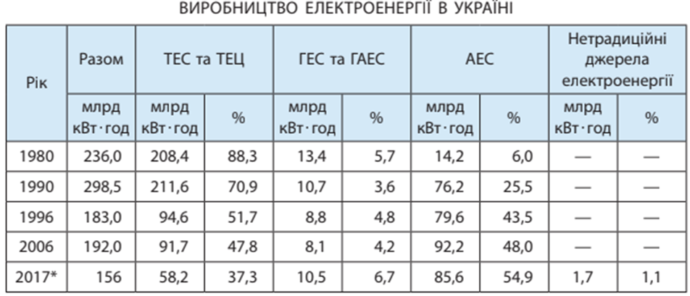
? Завдання
Поясніть, які зміни й чому відбулись в структурі електроенергетики України?

Slide 20
Атомні електростанції
В Україні працюють чотири АЕС —Запорізька, Хмельницька, Південноукраїнська та Рівненська. Упродовж останніх років вони виробляють 50—55 % електроенергії країни.
Рекорд світу
Запорізька АЕС із шістьма енергоблоками загальна потужність 6000 МВт є найпотужнішою в Європі та третьою в світі
Запорізька АЕС

Slide 21
Теплові електростанції
Основою сучасної теплоенергетики країни є електростанції потужністю понад 1 млн кВт. Найбільші ТЕС розміщені на Донбасі та в Придніпров’ї (тут є паливо й споживачі): Запорізька (3,6 млн кВт),Криворізька (3 млн кВт), Луганська, Слов’янська, Придніпровська. У Харківській та Київській областях працюють Зміївська (2,2 млн кВт) і Трипільська (1,8 млн кВт), на заході країни розташовані Бурштинська (2,4 млн кВт), Ладижинська та Добротвірська ТЕС.
Трипільська ТЕС

Slide 22
Гідроелектростанції
Гідроенергетика забезпечує 6,7% виробництва електроенергії. Її основу складає каскад ГЕС на Дніпрі: Київська, Канівська, Середньодніпровська, Дніпровська (Дніпро ГЕС) та Каховська. У Закарпатській області споруджена Теребле-Ріцька ГЕС, на річці Дністрі — Дністровська-1 та Дністровська-2.
Дніпровська ГЕС

Slide 23
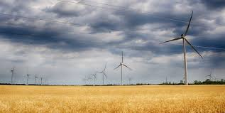
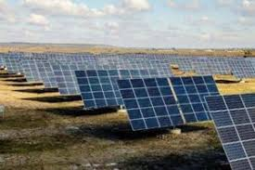
Вітрові та сонячні електростанції
Найбільш перспективні райони ВЕС — узбережжя морів і Карпати. Перші з них були побудовані в Україні на початку 1990-х рр. Сьогодні працюють Ботієвська(Запорізька область), Очаківська, Східницька (Трускавецька) ВЕС
СЕС « Солар Парк Підгородне» Дніпропетровська область

Slide 24
Головне
Наявність конкурентних переваг у виробництві окремих видів товарів та послуг на світових ринках обумовлена чинниками, що вигідно відрізняють певну країну від інших.
Україна характеризується низкою внутрішніх та зовнішніх чинників, які сприяють наявності конкурентних переваг країни у виробництві сільськогосподарської продукції.
Конкурентні переваги України на світових ринках рудної сировинні металів здебільшого забезпечує ресурсний чинник.
У виробництві сталі зростає значення технологічного, інноваційного та ринкового чинників.
Зовнішні чинники сприяють експорту залізорудної сировини.
Для держави є актуальною проблема забезпечення паливно-енергетичною сировиною.
У виробництві електроенергії зростає частка АЕС, знижується частка ТЕС.

Slide 25
Перевірте себе тести

Slide 26
Перевірте себе тести

Slide 27
Перевірте себе тести

Slide 28
БАЖАЮ УСПІХІВ!

